Slide 1

AUXILIO
ESTUDANTIL
Universidade Federal de Itajubá

Slide 2



Sumário
Contextualização
Métodos Utilizados
Solução Proposta
Metodologia
Resultados

Slide 3


Contextualização
O Programa Nacional de Assistência Estudantil (PNAES) é uma política do Ministério da Educação que visa auxiliar a permanência de jovens de baixa renda matriculados em cursos de graduação presencial das instituições federais de ensino superior. O PNAES compreende ações que objetivam viabilizar a igualdade de oportunidades entre todos os estudantes e contribuir para a melhoria do desempenho acadêmico, a partir de medidas que buscam combater situações de repetência e evasão.

Slide 4

Problema a ser tratado
O problema de distribuição de bolsas do auxílio estudantil envolve a análise dos dados socioeconômicos dos candidatos, bem como a verificação da documentação exigida para comprovar a situação de vulnerabilidade. Esse processo é realizado pela Diretoria de Assistência Estudantil (DAE) da instituição de ensino, que deve avaliar cada caso individualmente e definir o valor e o tipo de auxílio a ser concedido.

Slide 5
Objetivo do Projeto
O propósito primordial deste projeto é conceber uma solução eficaz e quantitativa para a distribuição de auxílios estudantis utilizando grafos. A necessidade de tal sistema é impulsionada pelo aumento expressivo na solicitação de assistência financeira por parte dos discentes em situação de vulnerabilidade e pela limitação dos métodos utilizados atualmente.

Slide 6

Métodos Utilizados
Matriz de distância
Modularidade
Fast Greedy
Utilizado para encontrar uma similaridade de interação desses atributos entre os vértices da rede
Utilizado com o objetivo de dividir a rede em módulos ou comunidades distintas, destacando agrupamentos de nós altamente interconectados
algoritmo que pode ser utilizado para detecção de comunidade. Considera cada nó como uma comunidade e avalia iterativamente as mudanças na modularidade ao combinar pares de comunidades

Slide 7


METODOLOGIA
Será apresentada a metodologia utilizada para a modelagem do problema, passando pelo dataset utilizado, o tratamento dos dados do dataset, criação da matriz de similaridade, o método de modelagem de grafo utilizado e por fim a solução proposta.

Slide 8


Dataset
método de análise utilizado pela DAE
Os atributos relacionados a cada estudante são resultantes do questionário aplicado. Dessa forma, são 13 atributos para cada aluno que contemplam informações sociais e econômicas.

Slide 9
Nome do Atributo | Tipo do Atributo | Valores Originais | Categorias
Renda per capita | Quantitativo | 0 - 292 | De 1 a 10
Despesas per capita | Quantitativo | 0 - 1659 | De 1 a 10
Valores de Bens | Quantitativo | 0 - 700000 | De 1 a 10
Escolaridade | Quantitativo | Pública, Filantrópica, Particular > 50%, Particular < 50%, Particular | De 1 a 5, respectivamente
Tratamento dos Dados
Foram selecionados quatro atributos: Renda per Capita, Despesas per Capita, Valores de Bens e Escolaridade, os quais são utilizados pela DAE para uma análise padronizada.
cada atributo foi normalizado utilizando o método min-max.
Yia =(Cia - 1)
(Aia - 1)

Slide 10
Matriz de Distância
Uma Matriz de Similaridade é uma matriz que descreve a similaridade de dois objetos com relação aos atributos deles e são amplamente utilizadas para modelagem de grafos. Para o desenvolvimento deste artigo foi utilizado o método matemático de Distância Euclidiana, dado pela seguinte fórmula:

Slide 11
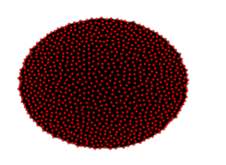
Grafo Encontrado

Slide 12
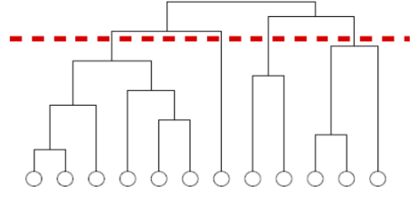
detecção de comunidades
Clusterização Hierárquica
é usada em problemas onde há sobreposição de comunidades, ou seja, vértices do grafo podem fazer parte de mais de uma comunidade.
Algoritmo FastGreedy
um algoritmo hierárquico aglomerativo que utiliza a medida de modularidade como condição de parada. Cada união de comunidades no Fast Greedy é decidida com base na união que resultará na maior adição à modularidade do grafo.
exemplo do funcionamento do algoritmo pode ser representado pelo dendrograma a seguir:

Slide 13
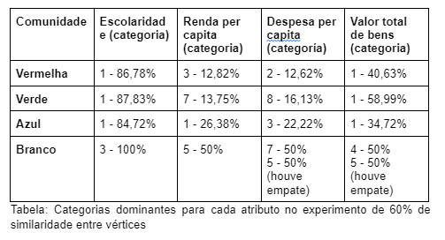
Resultados
O primeiro experimento realizado utilizou o mínimo de 60% de similaridade entre indivíduos, inicialmente o grafo possuía 961 vértices e 46062 arestas e após a aplicação do algoritmo Fast Greedy foram encontradas 3 comunidades representadas por cores.

Slide 14
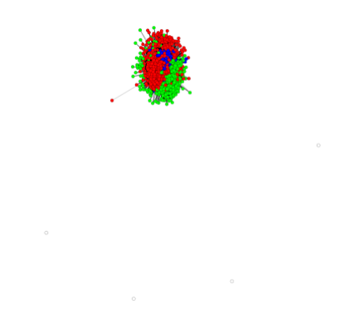
Grafo Encontrado

Slide 15
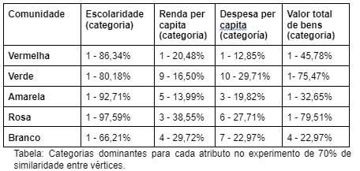
Resultados
O segundo experimento levou em consideração apenas as arestas que representassem no mínimo 70% de semelhança, tendo inicialmente 961 vértices e 10861 arestas. Após a aplicação do Fast Greedy, foram detectadas 4 comunidades, também identificadas por cores.

Slide 16
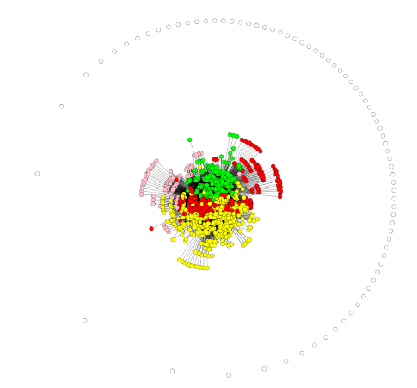
Grafo Encontrado

Slide 17
Conclusão

Slide 18
OBRIGADO

